Slide 1
CIÊNCIAS
9º ANO
FENÔMENOS ÓPTICOS II
AULA 31

Slide 2
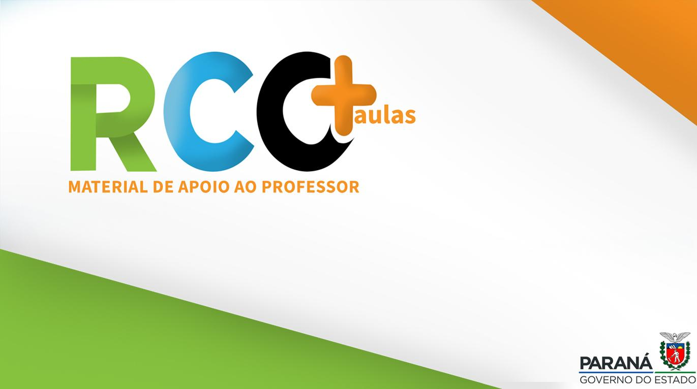

Slide 3
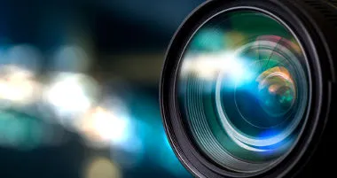
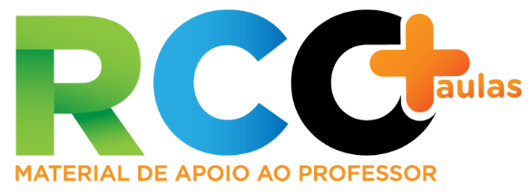
OBJETIVO
Identificar o fenômeno óptico de refração no cotidiano.
d63 - Reconhecer características da luz e/ou suas interações com a matéria.

Slide 4



PARA INÍCIO DE CONVERSA
É muito comum que as pessoas tenham problemas de visão como miopia, hipermetropia e astigmatismo. Quais são as melhores maneiras para corrigir esses problemas?
02 min
Sugestão de resposta:
Atualmente temos a cirurgia, uso de lentes corretivas, óculos ou lentes de contato.

Slide 5
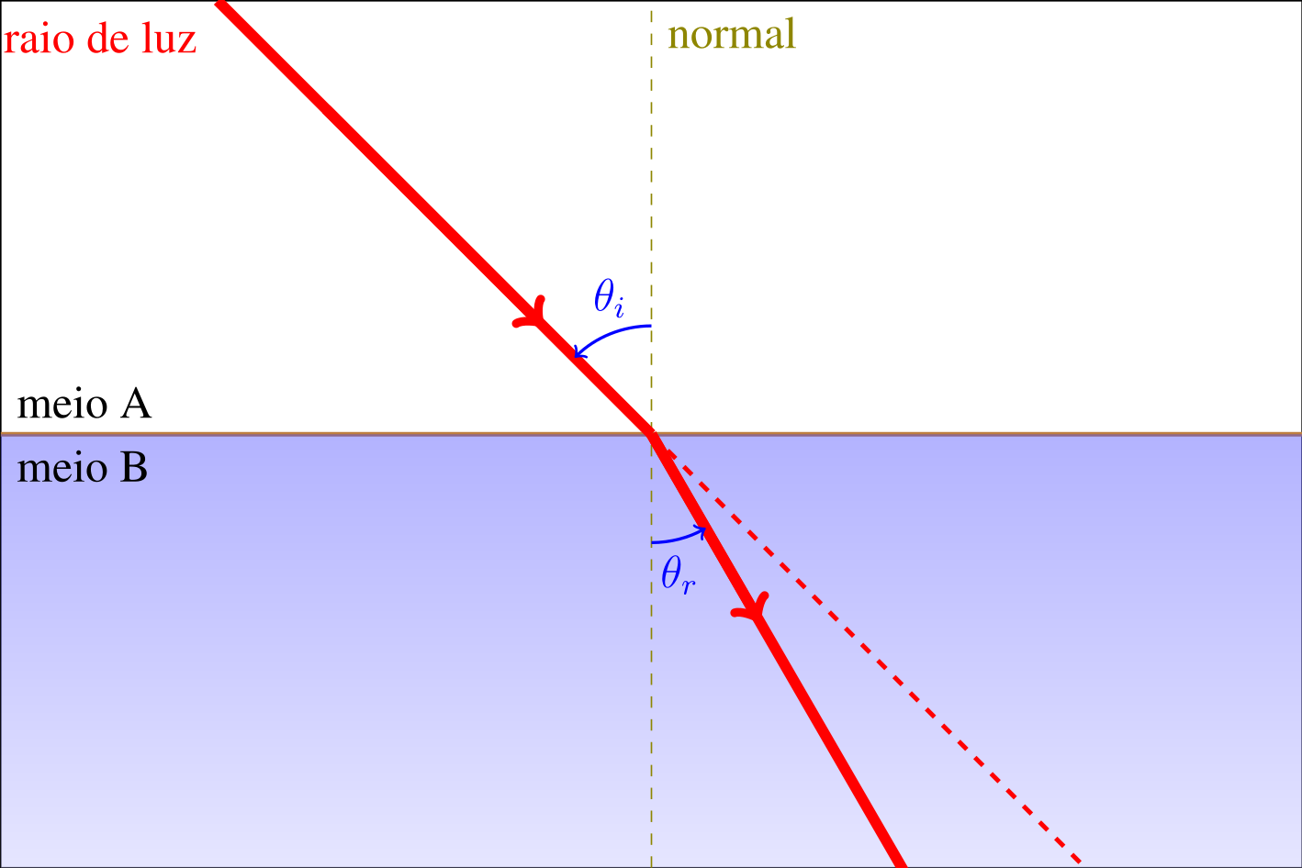
REFRAÇÃO DA LUZ
Quando um raio de luz passa de um meio, como o ar, para outro, como a água, há variação em sua velocidade de propagação, pela mudança do comprimento de onda.
A mudança da velocidade que acontece no momento em que um raio de luz passa de um meio para outro é chamada refração.
Se a luz incidir perpendicularmente sobre a superfície de separação, há apenas mudança de velocidade. Se incidir obliquamente, além da variação de velocidade, há também mudança na direção de propagação.

Slide 6
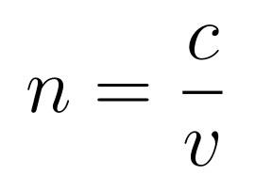
ÍNDICE DE REFRAÇÃO
O índice de refração indica-nos o quão refringente é o meio que estamos analisando.
Esta grandeza adimensional é determinada pela relação entre a velocidade da luz no vácuo (c) e a velocidade da luz no meio em análise (v).
A velocidade da luz no vácuo c vale aproximadamente 300 000 km/s.
Quando muda-se o meio de propagação, a luz sofre alteração na sua velocidade, portanto, ela sofre um desvio (uma refração).

Slide 7
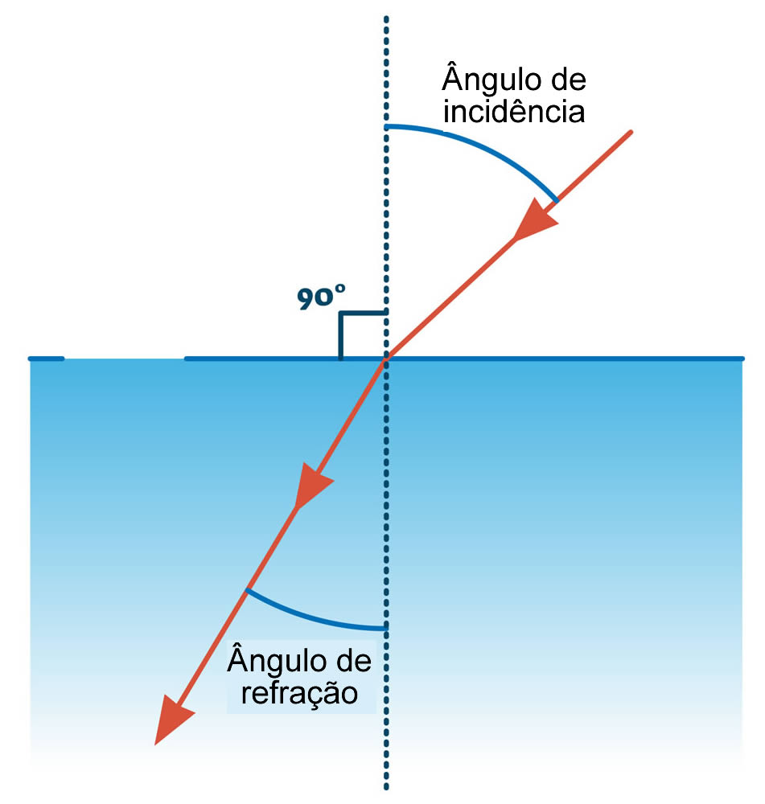
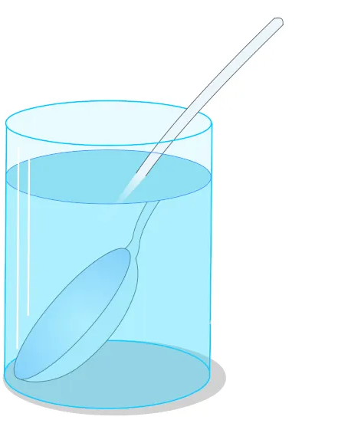
ÍNDICE DE REFRAÇÃO
Você já se deparou com esta situação? O ar tem um índice de refração menor em relação à água.
AR
Portanto, quando a luz passa do ar para a água, ela vai reduzir a sua velocidade, pois no meio mais refringente (água) a velocidade é menor.
ÁGUA

Slide 8
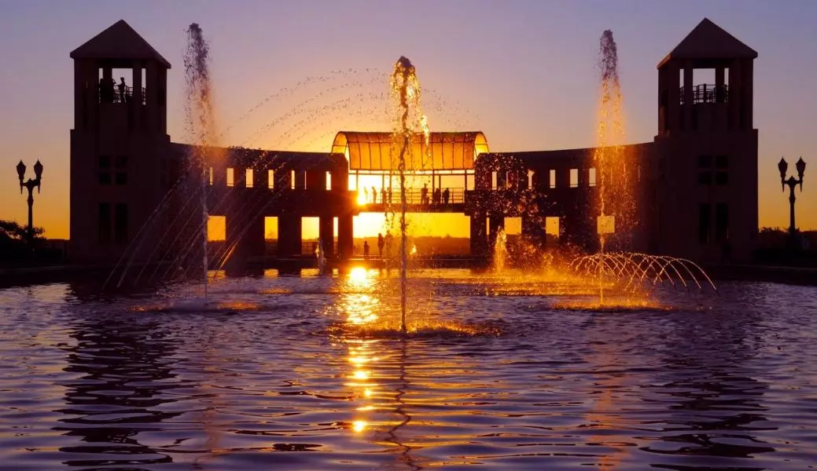
Suponha que não há atmosfera na Terra, nesse caso veríamos o Sol se pôr mais cedo, por que isso ocorre?
Sugestão de resposta:
Sem a presença da atmosfera, a luz do Sol não sofreria refração, o que faria com que o pôr do Sol acontece mais cedo no horizonte, e escureceria mais rapidamente.
02 min

Slide 9
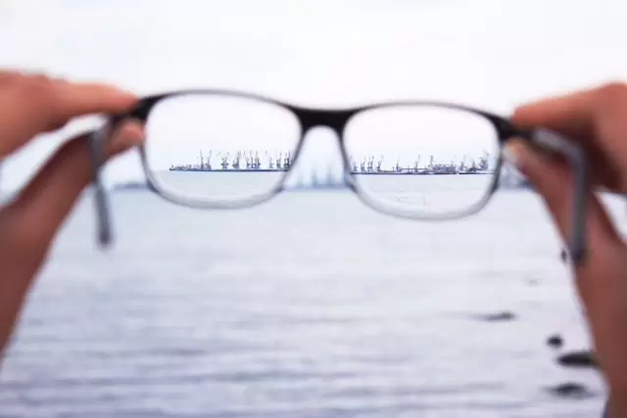
AS LENTES
As lentes são aparelhos ópticos que desviam a direção dos raios de luz pela refração.
Existem muito tipos de lentes, as mais usadas são:
de óculos
de contato
de binóculos
de lupas
de microscópios
de lunetas

Slide 10
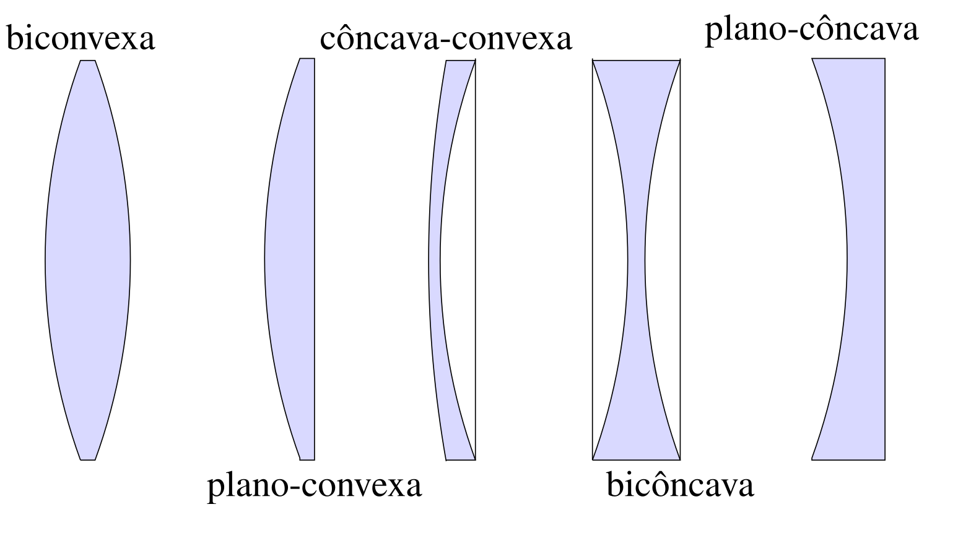
AS LENTES
As lentes são classificadas em divergentes ou convergentes e quanto a sua geometria.

Slide 11
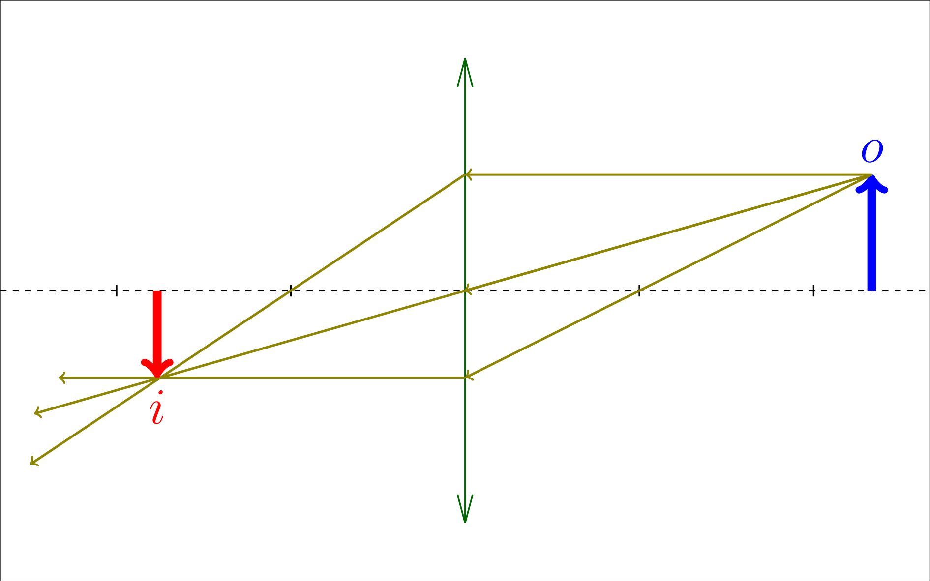
FORMAÇÃO DE IMAGENS
De maneira semelhante aos espelhos curvos, as lentes possuem: foco, centro de curvatura, vértice e eixo principal, para cada uma de suas curvaturas.
DICA:
Toda imagem invertida, seja em espelhos ou em lentes, é real.
o ⇒ objeto
i ⇒ imagem

Slide 12
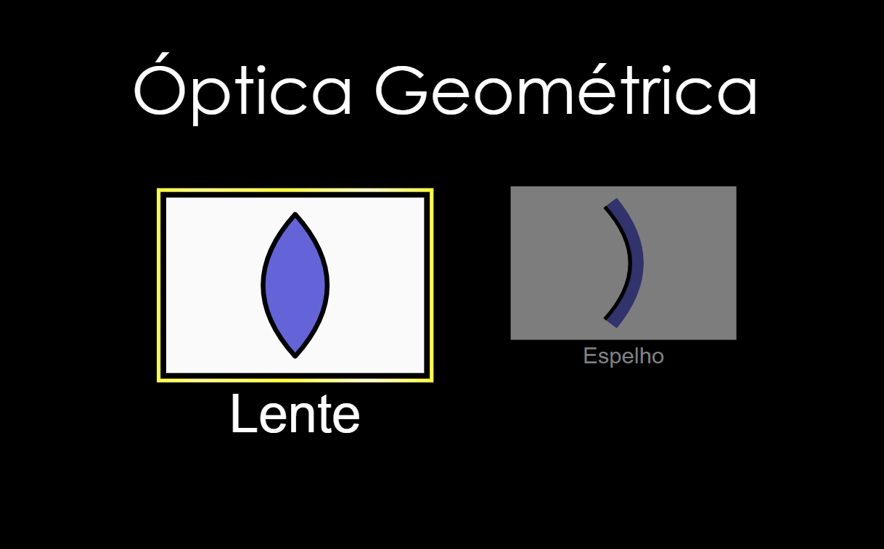
LENTES E ESPELHOS
Sugestão de Atividade
Acesse pelo link da imagem o simulador PHET Colorado, para verificar como se formam as imagens em espelhos e lentes esféricas.

Slide 13
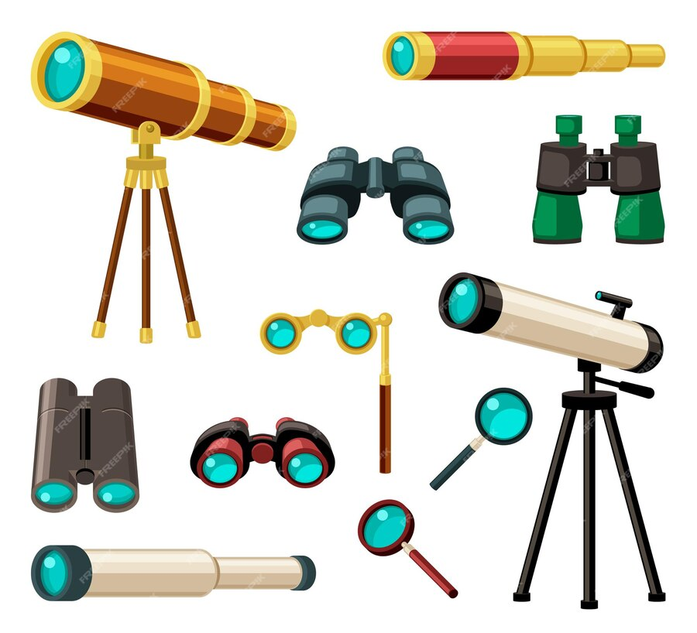
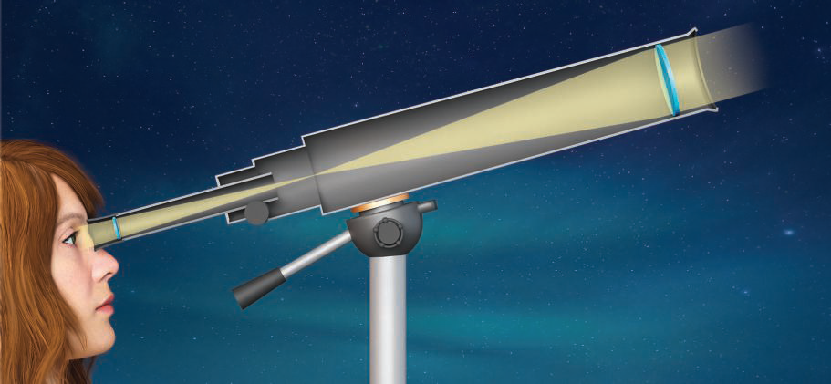
INSTRUMENTOS ÓPTICOS
São aparelhos que usam fenômenos luminosos para funcionar, como: óculos, lentes de contato, microscópios e os olhos.
Possuem as mais diversas funções, como, ampliar imagens, corrigir o foco, inverter, corrigir a posição de objetos.

Slide 14
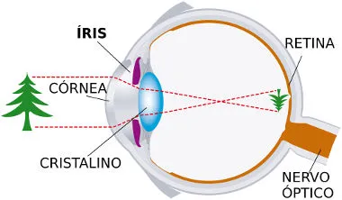
OLHO HUMANO
O olho humano é um instrumento óptico cujas principais partes são:
Córnea
Lente externa do olho: protege-o contra partículas sólidas.
Íris
Parte colorida do olho: controla a entrada de luz.
Cristalino
Lente externa do olho: protege-o contra partículas sólidas.
Retina
Parte posterior: local onde se formam as imagens.

Slide 15
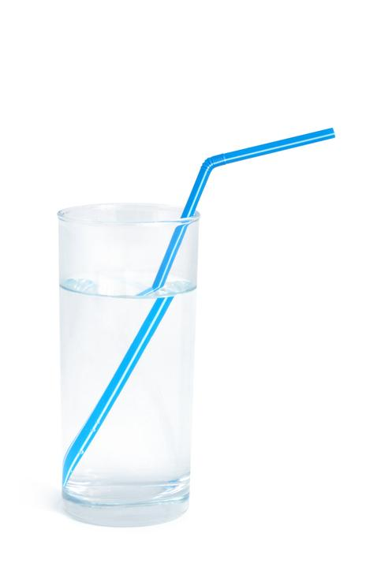

OLHO HUMANO
Em nosso cotidiano observamos vários fenômenos ópticos, alguns até estranhos. Você já viu um lápis, um canudo ou um objeto qualquer parecer distorcido num copo com água? Este fato ocorre porque a luz sofre um fenômeno denominado refração.
O que acontece com a luz durante a refração?
Sugestão de resposta:
Ao mudar de meio de propagação, a velocidade da luz muda.
02 min

Slide 16
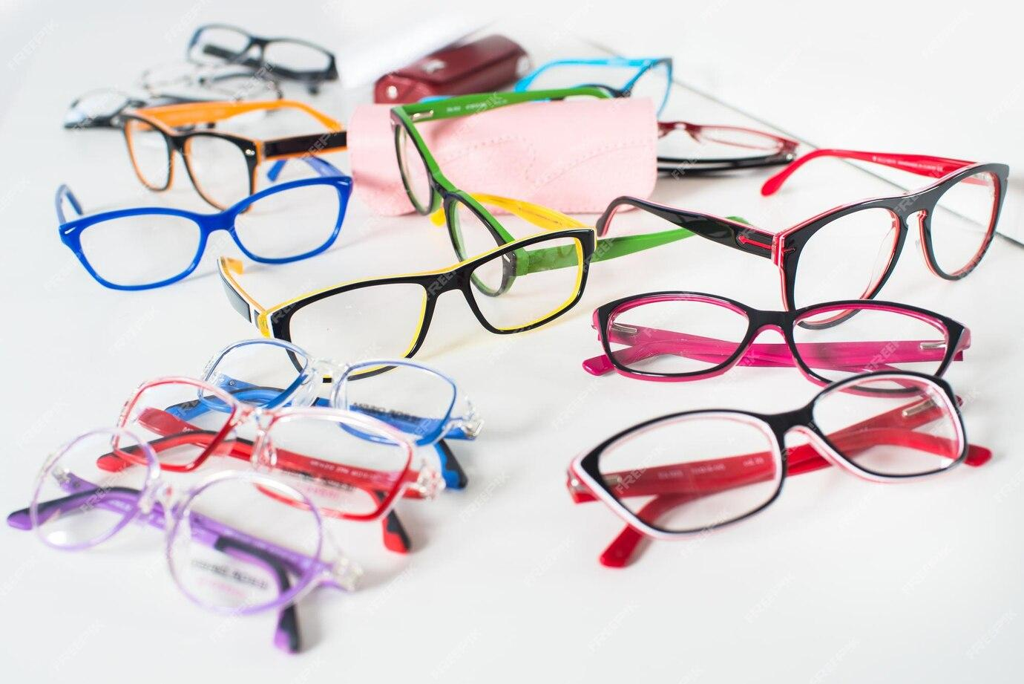
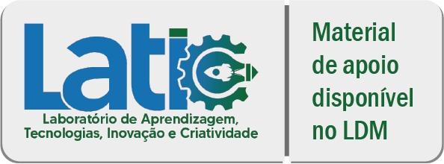
O QUE ESTUDAMOS NESTA AULA?
A refração da luz e os instrumentos ópticos.
Professor(a), caso tenha alguma sugestão ou elogio para esta aula, acesse:
https://forms.gle/ZuC8G4UPYMEdztJy5

Slide 17
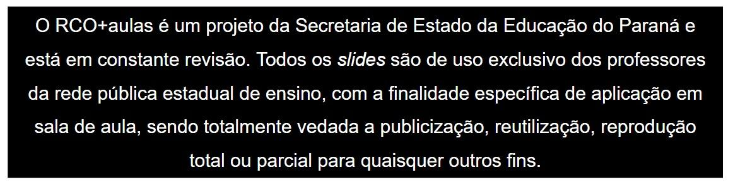
REFERÊNCIAS
Figura copo. Disponível em: <https://www.professormaurocelso.com.br/questoes/4/143>. Acesso em 26 mar 2024.
Figura optica. Disponível em: <https://brasilescola.uol.com.br/fisica/temas-principais-estudo-optica.htm>. Acesso em 27 mar 2024.
Figura oculos. Disponível em: <https://blog.livo.com.br/indice-refracao-lentes/>. Acesso em 26 mar 2024.
Figura instrumentos. Disponível em: <https://br.freepik.com/vetores-premium/conjunto-de-varios-instrumentos-opticos-elegante-monoculo-retro-banhado-a-ouro-e-telescopio-moderno_13979862.htm>. Acesso em 26 mar 2024.
Figura lente. Disponível em: <https://laboratoriouplab.com/?p=461>. Acesso em 26 mar 2024.
Figura astigmatismo. Disponível em: <https://oftalmologiapereiragomes.com.br/tag/astigmatismo/#iLightbox%5Bgallery%5D/0>. Acesso em 27 mar 2024.
Figura copo com colher. Disponível em: <https://static.preparaenem.com/2022/03/refracao-luz-copo-agua.jpg> Acesso 09 mai 2024.
GEWANDSZNAJDER, Fernando; PACCA, Helena. Teláris Essencial Ciências. 9º ano. 1ª ed. São Paulo: Editora Ática, 2002

